Slide 1
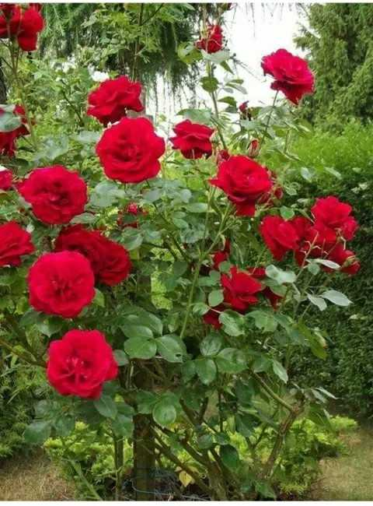
স্বাগত

Slide 2
পরিচিতি
প্রবীর রঞ্জন চৌধুরী
সহকারী শিক্ষক
পশ্চিম কধুরখীল স্কুল এণ্ড কলেজ।
বোয়ালখালী পৌরসভা, চট্টগ্রাম।
বিষয় – কৃষিশিক্ষা
সময় – ৫০মিনিট
শ্রেণি – ষষ্ঠ

Slide 3
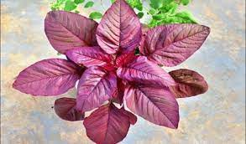
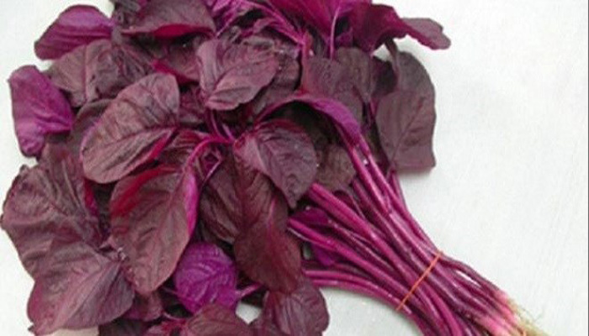
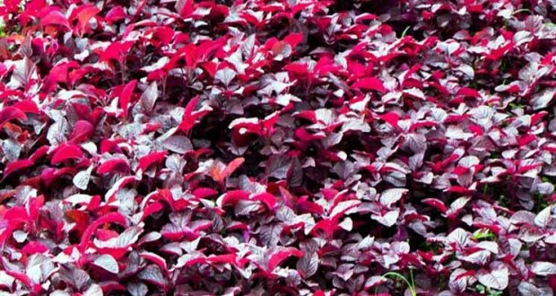
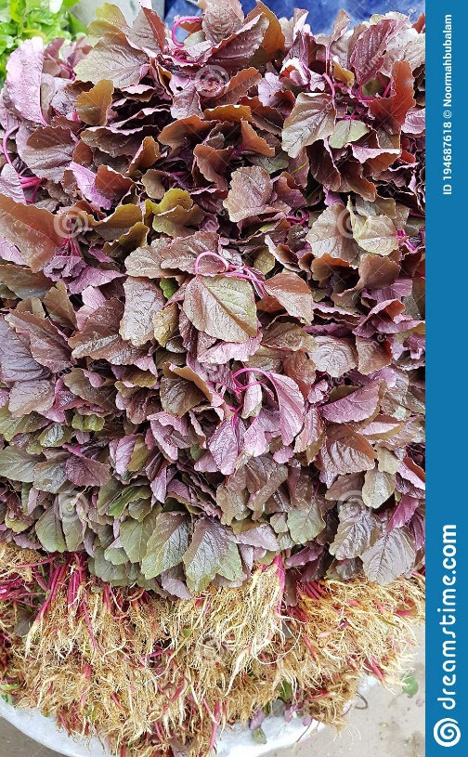
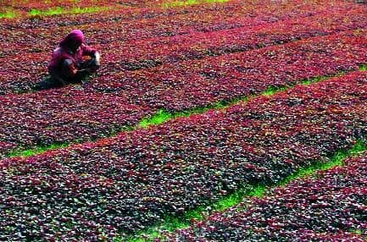
ছবিগুলো দেখে কী বুঝতে পারছ?

Slide 4
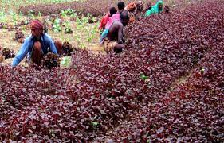
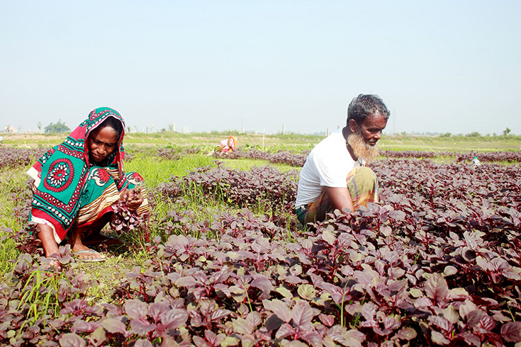
এই ছবিগুলো দেখে আমরা কী বুঝতে পারছি?
লালশাক উৎপাদন

Slide 5
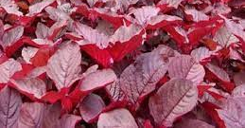
পাঠ – লালশাক উৎপাদন পদ্ধতি
অধ্যায় – পঞ্চম
পৃষ্ঠা – ৬৩

Slide 6
শিখনফলঃ
১। লালশাকের জাত ও মাটি সম্পর্কে বলতে পারবে।
২। লালশাক উৎপাদনে জমি তৈরি পদ্ধতি বর্ণনা করতে পারবে।
৩। লালশাকের বীজ বপন , ফসল সংগ্রহ ও ফলন সম্পর্কে ব্যাখ্যা করতে পারবে।

Slide 7
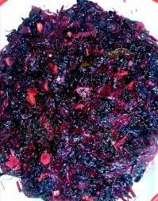
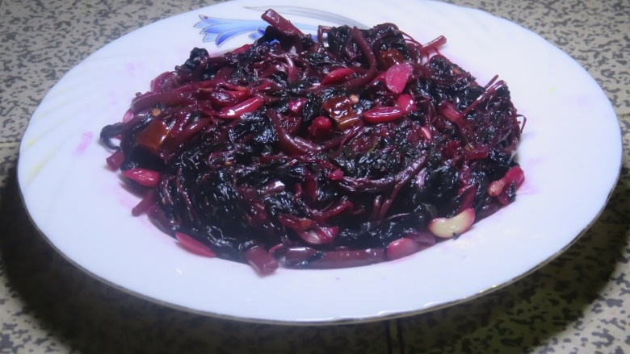
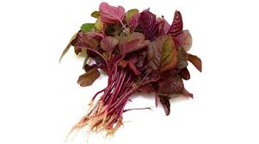
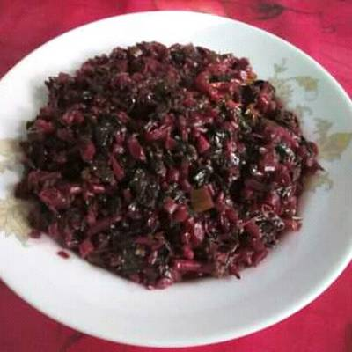
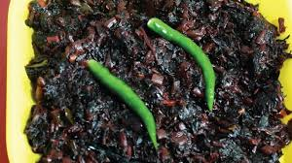
লালশাক
আমাদের দেশে লালশাক একটি জনপ্রিয় শাক। বাংলাদেশের প্রায় সব এলাকায় কম বেশি লালশাকের চাষ হয়। এতে প্রচুর ভিটামিন আছে।

Slide 8
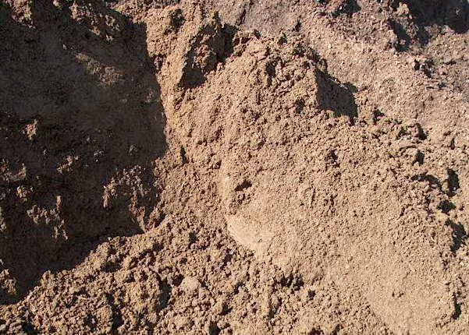
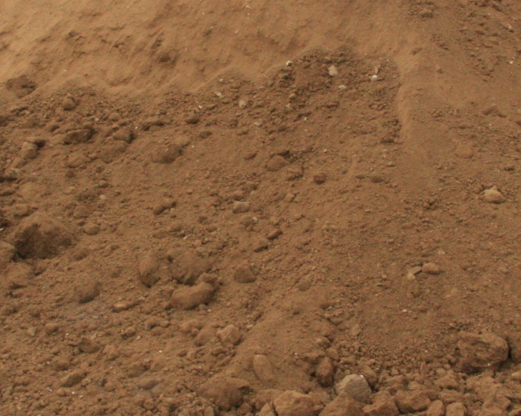
লালশাক চাষের মাটি
দোঁআশ মাটি
বেলে-দোঁআশ মাটি
দোঁআশ ও বেলে-দোঁআশ মাটি লালশাক চাষের জন্য উত্তম।
Notes:
বেলে- দোআঁশ মাটি ও দোআঁশ মাটির নমুনা দেখাতে পারেন।

Slide 9
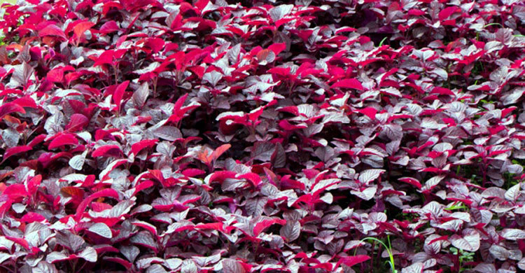
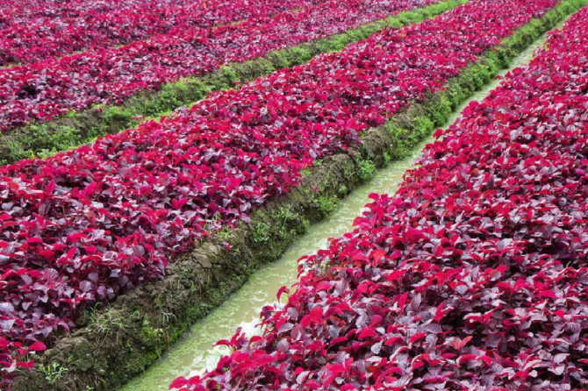
আমাদের দেশে শীতের শুরুতে লালশাকের ফলন বেশি হয়। গরম কালে উঁচু জমিতে লালশাক চাষ করা হয়।

Slide 10
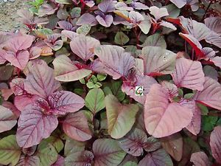
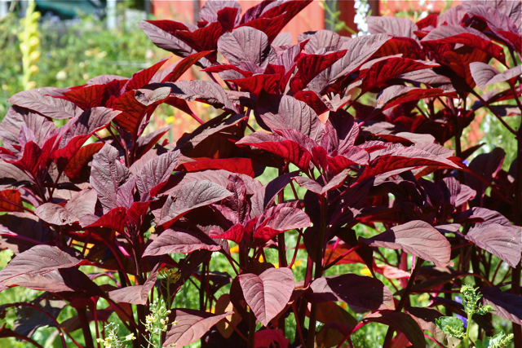
লালশাকের উন্নত জাত
আলতাপাটি
বারি লালশাক ১
Notes:
প্রথমে স্লাইড এ শাক দুটির ছবি এনে তাদের কাছে শাকের নাম জিজ্ঞাসা করতে। পারেন। তারপর শিক্ষার্থীদেরকে জাত দুটি সম্পর্কে হালকা ধারনা দিতে পারেন। আলতাপাটি জাতটির পাতা ও কান্ড সিদুর লাল। বারি লালশাকের পাতা ও কান্ড লাল হয়।

Slide 11
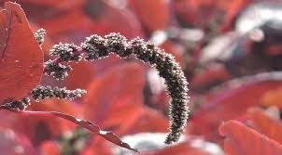
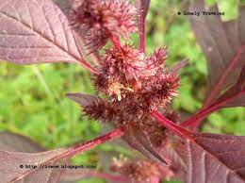
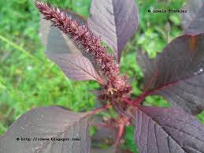
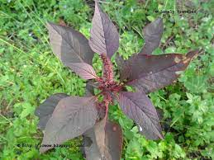
এ শাকের ফুল লাল হয়।

Slide 12
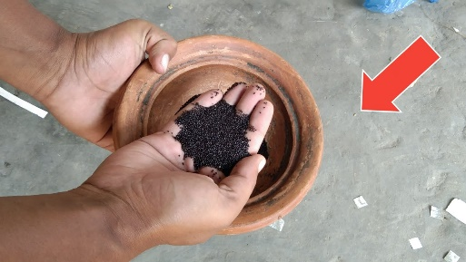
লালশাকের বীজ গোলাকার হয়।

Slide 13
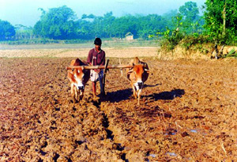
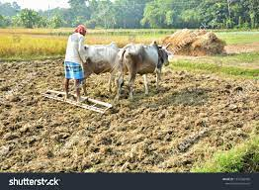
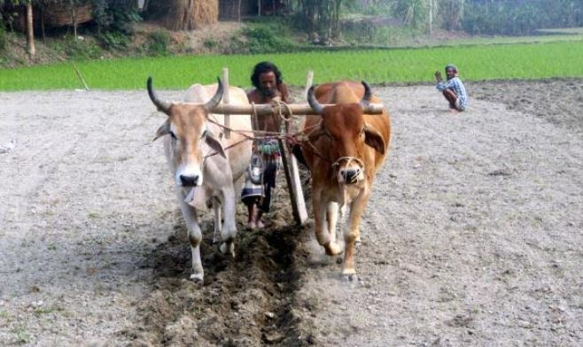
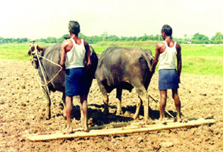
জমি তৈরি
লালশাকের বীজ খুব ছোট। তাই ৪-৫টি চাষ ও মই দিয়ে জমি ঝুরাঝুরা করে তৈরি করতে হবে। লালশাক একটি স্বল্পকালীন ফসল।

Slide 14
লালশাকের জমিতে সার প্রয়োগের পরিমাণ
সারের নাম ----- সারের পরিমান/ শতক ----- প্রয়োগের সময়
গোবর - ৪০ কেজি - শেষ চাষের সময় ।
টিএপি - ৩০০ গ্রাম - শেষ চাষের সময়।
এমওপি - ২৫০ গ্রাম - শেষ চাষের সময় ।
ইউরিয়া - ৪০০ গ্রাম - শেষ চাষের সময় এবং চারা
গজানোর ৭দিন পর ।

Slide 15
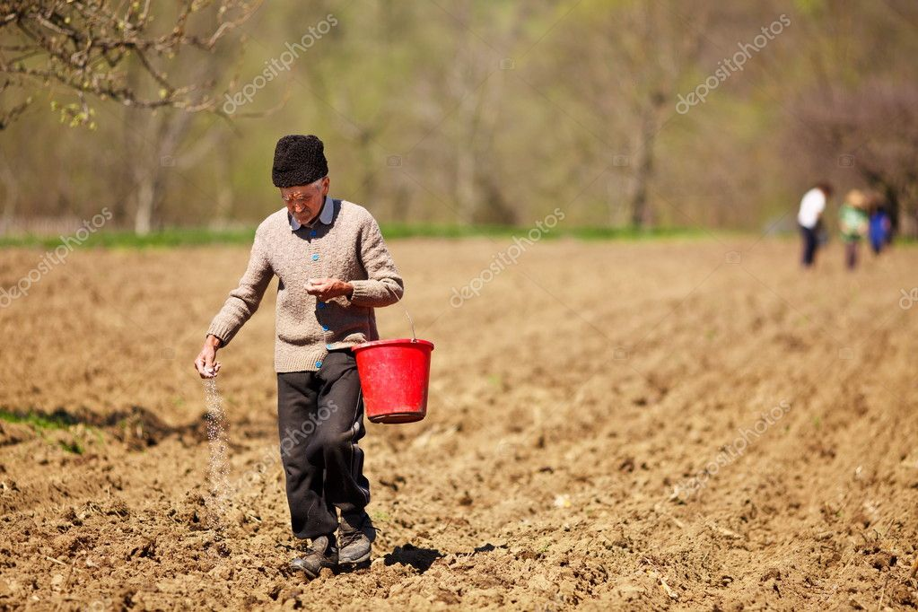
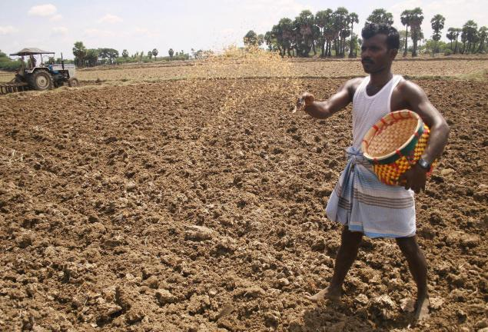
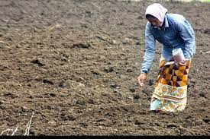
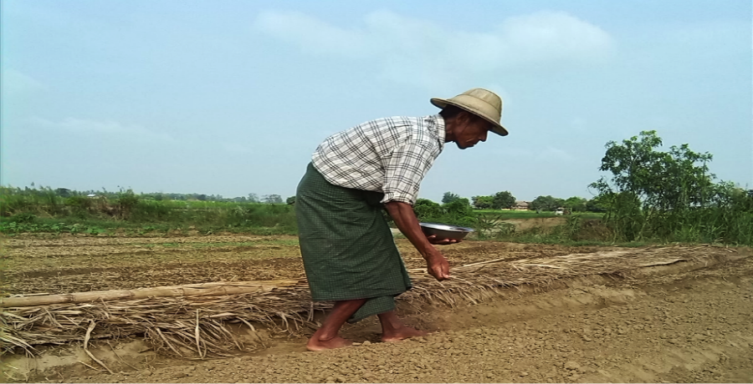
বীজ বপন
লালশাকের বীজ ছিটিয়ে ও সারিতে বপন করা যায়।

Slide 16
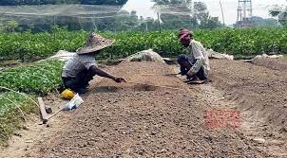
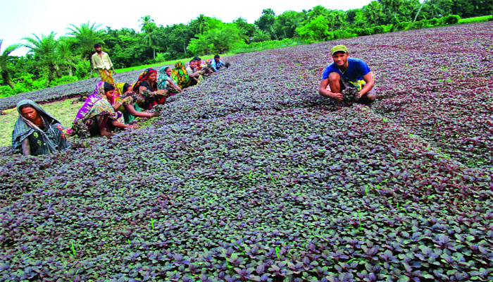
লালশাকের বীজ সারিতে বপন করলে পরিচর্যা করা সুবিধাজনক এবং ফলনও বেশি হয়।

Slide 17
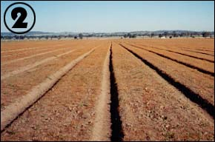
বর্ষাকালে বীজ বপন
বর্ষার সময় লালশাকের চাষ করলে এক মিটার চওড়া এবং ১৫ সেমি উঁচু বেড করে বীজ বপন করতে হয়। সেক্ষেত্রে দুটি বেডের মাঝে ৩০সেমি সেচ নালা রাখতে হয়।
Notes:
শিক্ষক শ্রেণিতে ভালো করে বীজ বপণের পদ্ধতি বুঝাবেন। বর্ষা কালে ব্যাখ্যা করবেন যেন বৃষ্টির পানিতে বীজ বপণের পর পানি জমে তা নষ্ট না হয়ে যায় । সে জন্য জমিতে নালা কাটা হয়।

Slide 18
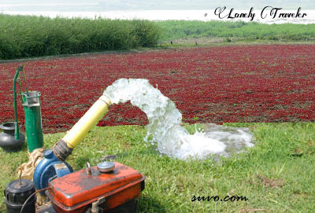
সেচ প্রদান
জমিতে পর্যাপ্ত রস না থাকলে বীজ বপনের পর সেচ দিতে হবে।
Notes:
সেচ প্রদানের পদ্ধতি শিক্ষক শ্রেণিতে পড়াবেন। গ্রামে আমরা বালতিতে করে সেচ দিয়ে থাকি। মেশিন দিয়ে সেচ প্রদান করি। সকল ধরনের পদ্ধতি বুঝিয়ে দিতে হবে।

Slide 19
একক কাজঃ
১। লালশাকে প্রচুর কী থাকে?
২। লালশাক চাষের জন্য কোন মাটি উত্তম?
৩। লাল শাকের বীজ কেমন হয়?
৪। লালশাক চাষে কত কেজি গোবর দিতে হয়?
৫। আমাদের দেশে কখন লালশাকের ফলন বেশি হয়?

Slide 20
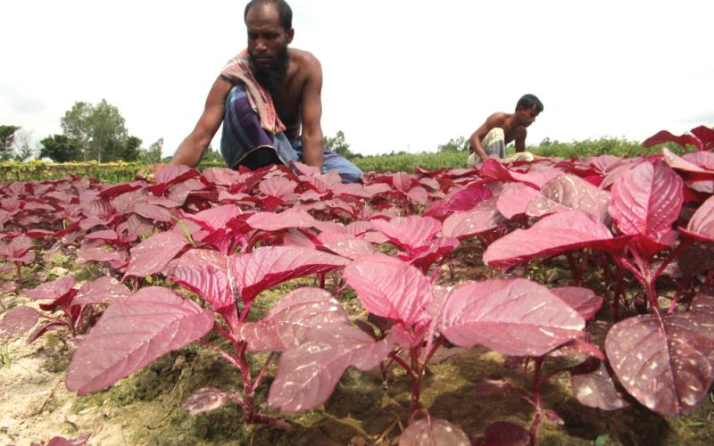
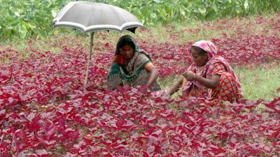
চারা পাতলা করা
বীজ গজানোর এক সপ্তাহ পর ৫সেমি অন্তর অন্তর গাছ রেখে অন্যান্য গাছ তুলে ফেলতে হবে।
Notes:
লাল শাক

Slide 21
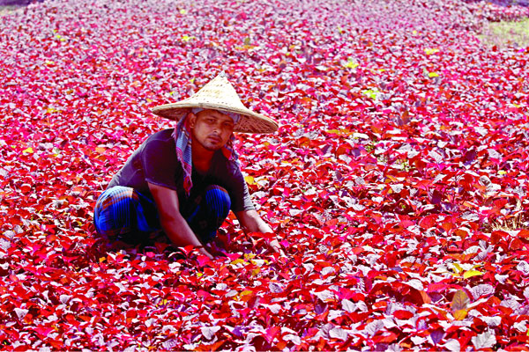
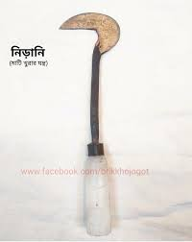
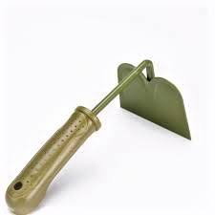
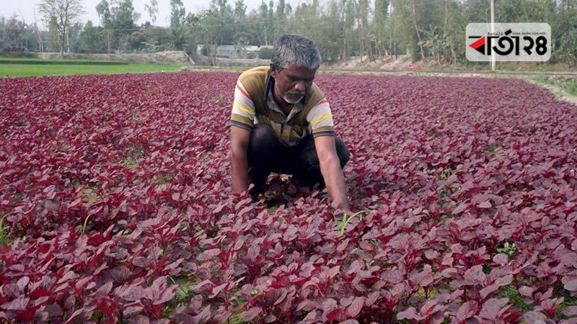
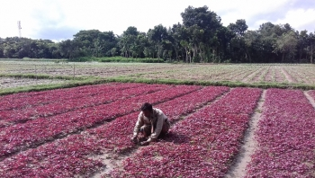
আগাছা পরিষ্কার
নিড়ানি দিয়ে লালশাকের আগাছা পরিষ্কার করতে হয়।

Slide 22
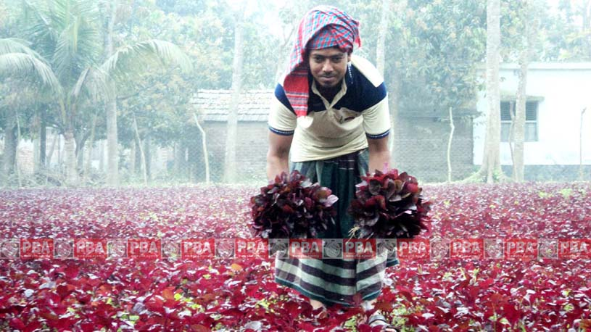
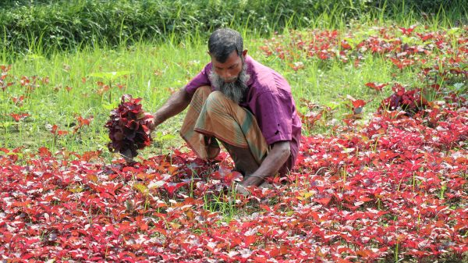
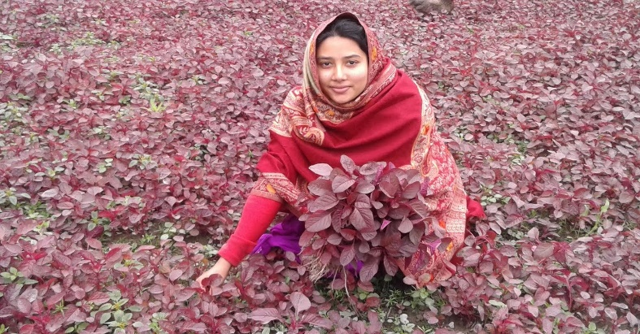
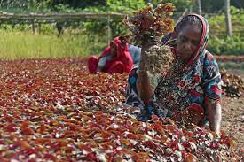
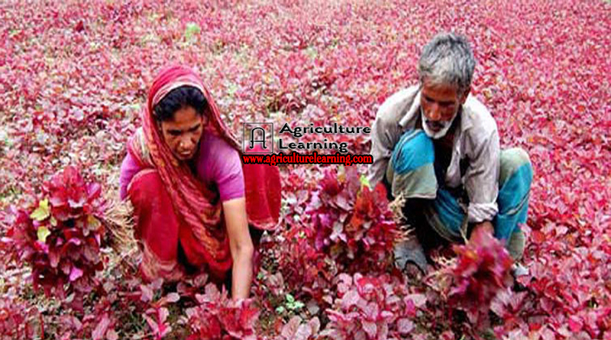
ফসল সংগ্রহ
বীজ বপনের ২০-২৫ দিনের মধ্যে লালশাক সংগ্রহ শুরু করা যায়। প্রথম দিকে বড় গাছগুলো তুলতে হবে। এভাবে দুই-তিন দিন পর পর শাক তোলা যেতে পারে। শিকড়সহ লালশাকের গাছ তোলা হয়।

Slide 23
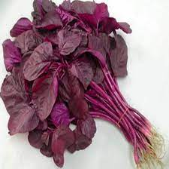
লালশাক জমি থেকে তোলার পর পানিতে ধুয়ে আটি বেঁধে বাজারজার করা হয়।

Slide 24
লালশাকের ফলন
উন্নত পদ্ধতিতে চাষ করলে প্রতি শতক জমি থেকে ৪৫-৫৫ কেজি লালশাক পাওয়া যায়।

Slide 25
দলগত কাজঃ
পলাশ দল - ** লালশাক চাষের জমি কিভাবে তৈরি করা হয় বর্ণনা কর।
টগর দল - ** লালশাকের জমিতে সার প্রয়োগ পদ্ধতি বর্ণনা কর।

Slide 26
মূল্যায়নঃ
১। লাল শাকের ফুল কেমন?
(ক) সাদা (খ) লাল (গ) বাদামী (ঘ) খয়েরী
২। লাল শাকের জমিতে কয়টি চাষ দিতে হয়?
(ক) ২-৩টি (খ) ৩-৪টি (গ) ৪-৫টি (ঘ) ৫-৬টি
৩। সারা বছর চাষ করা যায় -----
i.লাল শাক ii. পালং শাক iii. পাট শাক
নিচের কোনটি সঠিক?
(ক) i (খ) ii (গ) iii (ঘ) i, ii ও iii
উত্তর –
১। (খ)
২। (গ)
৩। (ক)

Slide 27
বাড়ির কাজঃ
* * পাঁচ শতক জমিতে লালশাক চাষের জন্য কী কী উপকরণ প্রয়োজন হয়, তার একটি তালিকা তৈরি কর।

Slide 28
সবাইকে ধন্যবাদ

